Slide 1



Бесплатные дистанционные консультации
для граждан РФ
в условиях эпидемии
COVID-19

Slide 2


АКТУАЛЬНОСТЬ ВОПРОСА
На 02.04 в России зарегистрировано
3548 случаев заражения коронавирусом
Более 23% жителей России – пожилые люди, по данным Минздрава, 45% россиян страдают хроническими заболеваниями
Более 70 российских субъектов ввели режим частичной или полной самоизоляции
Во многих регионах вводятся ограничения на амбулаторные приемы, плановую диспансеризацию и госпитализацию.
В условиях самоизоляции и карантина многие нуждаются в качественной и удобной дистанционной медицинской помощи!
2
2

Slide 3
РЕШЕНИЕ ОТ ВЭБ.РФ И ДОКТОР РЯДОМ
Предоставление доступа гражданам РФ к бесплатным дистанционным консультациям практикующих врачей с помощью телемедицинского сервиса Доктор рядом по широкому кругу медицинских вопросов.
ОСНОВНЫЕ ЦЕЛИ:
Повышение доступности медицинской помощи гражданам во всех регионах страны в условиях дистанционной работы и самоизоляции;
Снижение рисков заболевания граждан и противодействие дальнейшему распространению эпидемии.
Уменьшение нагрузки на лечебные учреждения и снижение риска заражения медицинского персонала
3

Slide 4

Первая в России медицинская организация,
ПЛАТФОРМА ДОКТОР РЯДОМ
Лидер рынка телемедицинских услуг в Росcии
запустившая собственный проект видео-консультаций с врачами
> 100 тыс
> 5,4 млн
Онлайн консультаций уже проведено в сервисе
Доктор рядом
Пользователей имеет подписку на сервисы Доктор рядом
24х7
4,8
Стандарт работы сервиса
Средняя оценка качества консультаций нашими клиентами
4

Slide 5
предоставляют
БЕСПЛАТНЫЕ ДИСТАНЦИОННЫЕ МЕДИЦИНСКИЕ КОНСУЛЬТАЦИИ С ТЕРАВТАМИ, ПЕДИАТРАМИ И ВРАЧАМИ КЛЮЧЕВЫХ УЗКИХ СПЕЦИАЛЬНОСТЕЙ
3

Slide 6
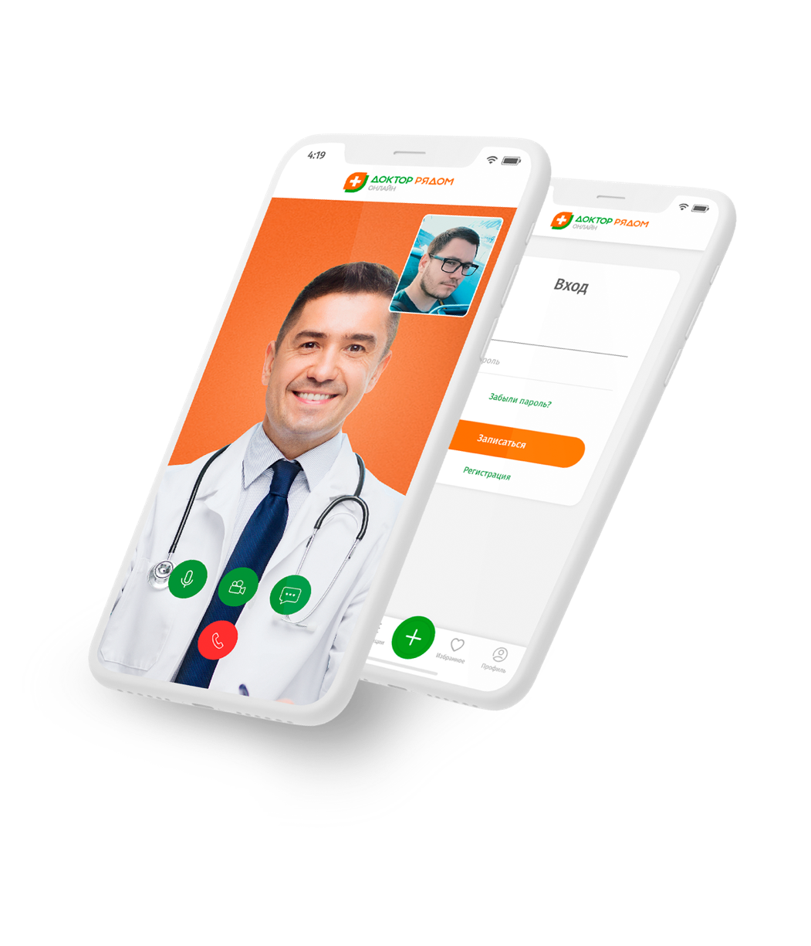
ОПИСАНИЕ РЕШЕНИЯ
ВСЕ ВОЗМОЖНОСТИ ПРЕДОСТАЛЯЮТСЯ БЕСПЛАТНО:
СПЕЦИАЛЬНОСТИ
ВОП/терапевт
Педиатр
Гинеколог
Гастроэнтеролог
Дерматолог
Невролог
Эндокринолог
ЛОР
Уролог
Аллерголог-иммунолог
Травматолог-ортопед
Кардиолог
1
Консультируем по вопросам коронавируса
и любым вопросам, связанным со здоровьем, включая профилактику
2
Доступ к терапевтам и педиатрам в режиме online 24/7
3
Доступ к TOP10 узким специальностям врачей по предварительной записи
4
Возможность приложить любые медицинские документы к консультации
5
Доступ к заключениям и рекомендациям врачей из телефона и компьютера
Высокотехнологичная инфраструктура (моб. приложение, web платформа,
фед. номер) дающая доступ к продукту гражданам из любого уголка страны
Данный список специальностей закрывает более 97% всех обращений*
6
5
* - по внутренней статистике платформы Доктор рядом

Slide 7

КАК ПОЛУЧИТЬ ПОМОЩЬ
ПОЛЬЗОВАТЕЛЬ УЗНАЕТ О СЕРВИСЕ ИЗ ОДНОГО
ИЗ КАНАЛОВ КОММУНИКАЦИЙ
Переходит на страницу https://veb.dr-telemed.ru/ или скачивает мобильное приложение
Звонит на бесплатный номер
8-800-550-69-17
Регистрируется и вводит промокод «VEBMED»
Оператор КЦ регистрирует Клиента (промокод не нужен)
и записывает
на консультацию
Получает бесплатную консультацию на платформе
Получает бесплатную консультацию по телефону
6

Slide 8
НАШИ ПАРТНЕРЫ
> 20 московских и региональных клиник
Московские клиники: Сеть клиник Ниармедик / Доктор рядом, медицинский центр Тигренок, Скандинавский центр здоровья, Витбиомед+, Регионмедсервис, ДОК+, Sante Clinic
Региональные партнеры: Медэкспресс (Рязань), Любимый доктор (Пермь), МЕДИС (Пермь), Врачъ (Ростов-на-Дону)
В ближайшее время подключатся клиники: Санкт-Петербурга, Оренбурга, Белгорода, Алтайского края, Екатеринбурга, Краснодара, Башкирии
3

Slide 9
ОТЗЫВЫ ПАЦИЕНТОВ
«Спасибо большое! Сейчас такая ситуация, я боялась идти в клинику. Везде пишут, что есть риск заразиться. Доктор помогла по телефону, ответила на все вопросы!»
«Очень хороший проект! Получила бесплатную консультацию онлайн, когда ребенок плохо себя почувствовал. Спасибо большое врачу и сервису!»
«Спасибо, что есть такая бесплатная помощь в сложившейся ситуации.»
3

Slide 10

СПАСИБО
ЗА ВНИМАНИЕ!

